Slide 1
Алгоритмы Крускаля и Прима

Slide 2
Определение остовных деревьев
Остовным деревом (скелетом) неориентированного графа называется его подграф, не имеющий циклов и содержащий все вершины исходного графа. Так, например, для нагруженного графа, изображенного на рис а, скелетами являются все его подграфы, изображенные на рис. б.

Slide 3
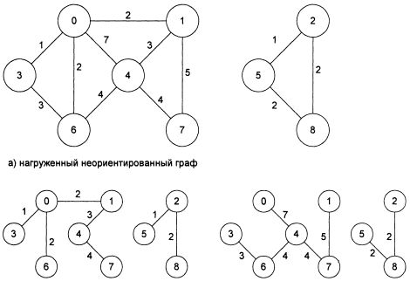

Slide 4
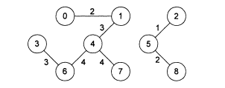

Slide 5
Строго говоря, то, что изображено на рис. б, не является деревом, поэтому следовало бы говорить не об остовном дереве, а, скорее, об остовном лесе. Тем не менее в дальнейшем мы не будем уточнять, идет ли речь об одном или нескольких деревьях, представляющих остов графа.
Варианты скелетов исходного графа, изображенные на рис. б, имеют различный суммарный вес ребер графа. В первом варианте сумма весов ребер скелета равна 15, во втором варианте— 27, и в третьем варианте— 19. В разных ситуациях бывает необходимо найти остовное дерево с максимальным или минимальным общим весом ребер. Так первое поддерево имеет минимальный суммарный вес из всех возможных поддеревьев. Второе поддерево — максимальный. Поставим задачу найти минимальное остовное дерево (т. е. остовное дерево минимального суммарного веса ребер) для заданного неориентированного графа. Разумеется, поиск максимального остовного дерева будет производиться по точно такому же алгоритму.

Slide 6
Первый из предлагаемых алгоритмов принадлежит классу так называемых жадных алгоритмов. Этот алгоритм пытается найти решение поставленной задачи в лоб, стараясь найти минимальное остовное дерево последовательным отбором ребер с минимальным весом, следя за тем, чтобы получающийся граф не имел циклов. Разумеется, для этого необходимо сначала отсортировать все ребра графа по возрастанию их весов. Лучше всего, если граф с самого начала представлен списком ребер, в этом случае сортировка будет наиболее естественной. Но даже и в других случаях сортировка ребер графа по весу занимает не слишком много времени — в худшем случае Мх log₂М, где М— количество ребер графа.

Slide 7
Подходящим способом сортировки ребер будет организация списка ребер в виде пирамиды — в этом случае сортировку можно совместить во времени с основной работой алгоритма. После того как ребра будут выстроены в упорядоченный список или в пирамиду, жадный алгоритм выбирает ребра по очереди, начиная с ребер с наименьшим весом, и пытается включить каждое очередное ребро в строящееся дерево. Очередное ребро не удается включить в дерево, если оно замыкает какой-либо цикл в графе. Проверить этот факт можно, если удастся выяснить, принадлежат ли оба конца очередного ребра уже построенной части остовного дерева. Отсюда следует следующий алгоритм, называемый также алгоритмом Крускала (J. В. Kruskal)

Slide 8
После сортировки ребер по весу строящееся остовное дерево организуется в виде отдельных фрагментов этого дерева, в которые в каждый момент времени включены все вершины графа. В начале работы каждая вершина графа представляет собой отдельную компоненту, а соединяющих их ребер пока вообще нет. Каждое вновь включаемое ребро соединяет две отдельные компоненты в одну, таким образом, полное остовное дерево будет построено после N-1 включения ребра. Разумеется, очередное ребро можно включить в дерево, только если его концы принадлежат разным компонентам, в противном случае в компоненте образуется цикл. Таким образом, если очередное ребро соединяет вершины, принадлежащие одной связной компоненте, то такое ребро не включается в строящееся остовное дерево и игнорируется алгоритмом.
Рассмотрим 8 этапов построения минимального остовного дерева с помощью жадного алгоритма

Slide 9
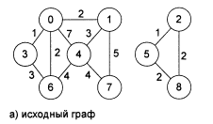

Slide 10
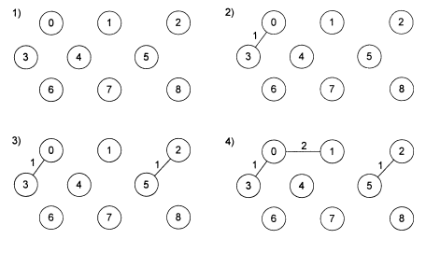

Slide 11
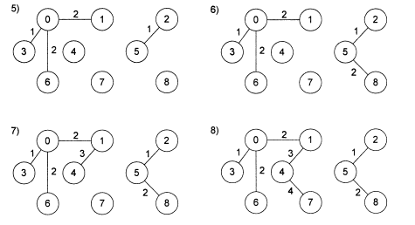

Slide 12
Для хранения информации о компонентах строящегося дерева предлагается структура данных в виде массива, каждый i-й элемент которого содержит ссылку на одну из вершин компоненты, содержащей i-ю вершину. Фактически такой массив является одним из способов представления дерева компонент (точнее, леса из нескольких деревьев), в котором ссылки из узлов дерева проводятся от потомков к предкам.
На рис представлена последовательность этапов при построении компонент остовного дерева согласно жадному алгоритму. В качестве исходного графа выбран прежний граф. Первоначально остовное дерево состоит из отдельных вершин исходного графа, жадный алгоритм постепенно добавляет к нему ребра, начиная с ребер с наименьшим весом. На рисунке показаны 8 последовательных этапов построения остовного дерева согласно жадному алгоритму. На каждом этапе в остовное дерево включается новое ребро. Ребра, замыкающие цикл в уже построенной части, игнорируются алгоритмом.

Slide 13
В листинге на след. слайде показана реализация алгоритма Крускала построения минимального остовного дерева. Метод minskeieton графа получает в качестве аргумента выходной поток для печати в него информации о ребрах графа, включаемых в остовное дерево. Второй аргумент— это объект, задающий нагрузку на ребра графа. Информация о структуре минимального остовного дерева выводится в выходной поток в виде последовательности пар целых чисел — номеров вершин, задающих ребра графа, а общий полученный вес этого остовного дерева выдается в качестве результата работы функции.
На первом этапе работы алгоритма строится пирамида из ребер графа. В каждый узел пирамиды заносится информация о номерах соединяемых этим ребром вершин и о весе ребра. Информация о ребрах графа берется из матрицы смежности графа и объекта класса Graphweight, задающего нагрузку на ребра.
На втором этапе начинается построение остовного дерева, информация о котором хранится в массиве. Каждый раз, как только очередное ребро попадает в остовное дерево, информация о нем выводится в выходной поток.

Slide 14
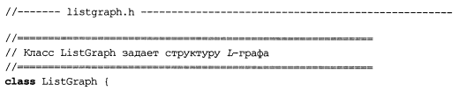
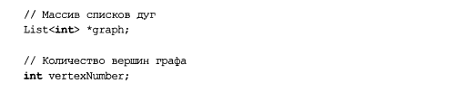

Slide 15
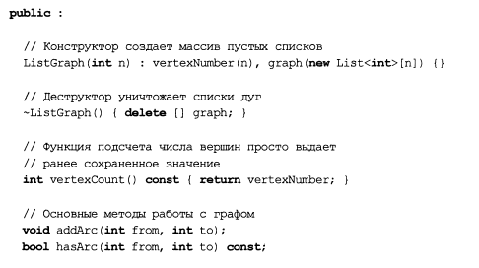

Slide 16
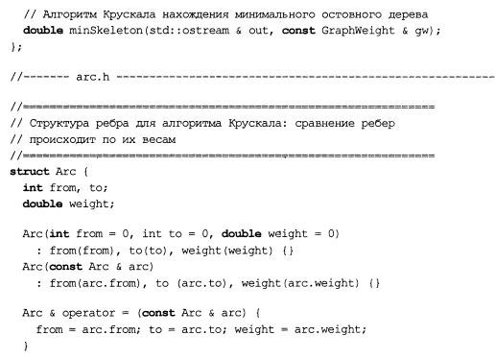

Slide 17
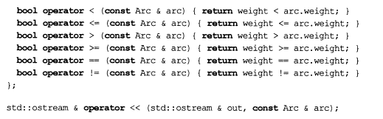

Slide 18
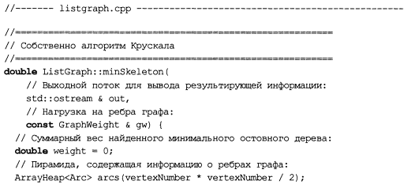

Slide 19
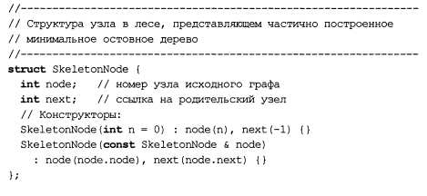

Slide 20
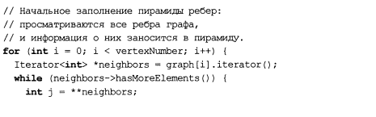

Slide 21
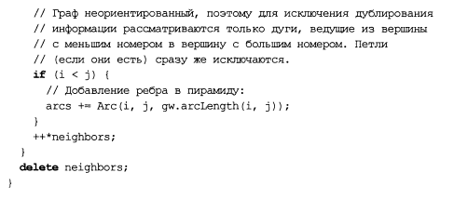

Slide 22
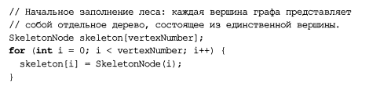

Slide 23
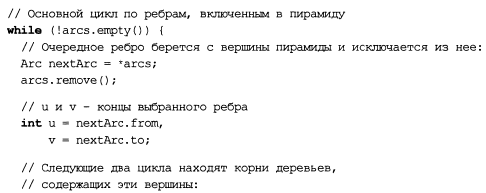

Slide 24
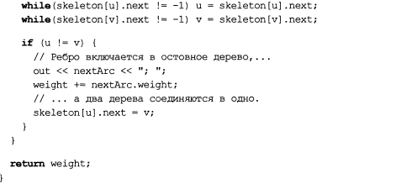

Slide 25
При попытке вычислить минимальное остовное дерево для графа, приведенное на первоначальном рисунке с помощью вызова метода:
cout << testGraph.minSkeleton(cout, arcsWeight);
В стандартный выходной поток будет выведена следующая информация:
(2,5); (0,3); (5,8); (0,6); (0,1); (1,4); (4,7); 15
что и свидетельствует о том, что минимальное остовное дерево построено правильно, поскольку содержит ребра (2, 5), (0, 3), (5, 8), (0, б), (0, 1), (1,4), (4, 7) и суммарный вес всех ребер составляет минимально возможную величину 15.

Slide 26
Скорость работы жадного алгоритма определяется скоростью, с которой будут выбраны и отсортированы все ребра графа, т. к. вся остальная работа обычно занимает меньше времени. Тем не менее для больших графов, построение и проверка деревьев компонент строящегося остовного дерева может занимать значительное время, если они вырождаются в линейные списки вершин, что вполне возможно в некоторых специфических ситуациях. Это может снизить эффективность работы алгоритма. К счастью, ситуацию нетрудно исправить. Для этого надо лишь в процессе просмотра каждого из деревьев компонент устраивать его локальное перестроение, продвигая проходимые в процессе работы вершины ближе к корню дерева.

Slide 27
Еще один алгоритм построения минимального остовного дерева напоминает алгоритм Дейкстры для поиска наименьшего пути между двумя вершинами в графе и носит название алгоритма Прима (R. С. Prim).
В этом алгоритме построение остовного дерева начинается с одной вершины, к которой затем добавляются ребра таким образом, чтобы каждое новое ребро одним своим концом опиралось в уже построенную часть дерева, а другой конец лежал бы в множестве еще не присоединенных к дереву вершин. Из всех таких ребер на каждом шаге выбирается ребро с наименьшим весом. Для того чтобы выбор ребра был бы наиболее эффективен, так же, как и в алгоритме Дейкстры, в алгоритме Прима используется промежуточная структура данных — массив, элементы которого содержат информацию о расстоянии от каждой из вершин до уже построенной части остовного дерева. Таким образом, с помощью однократного просмотра такого массива всегда можно выбрать ребро минимальной длины.

Slide 28
Будем считать, что вершины, не соединенные ребрами с уже построенной частью остовного дерева, находятся от этой части на бесконечно большом расстоянии. После того как очередная вершина будет выбрана и присоединена к остовному дереву, все инцидентные ей ребра просматриваются, чтобы скорректировать информацию о расстояниях. Эта часть алгоритма также очень похожа на соответствующую коррекцию массива расстояний из алгоритма Дейкстры. Если оказывается, что очередная выбранная вершина находится на бесконечно большом расстоянии от уже построенной части дерева, то это означает, что завершено построение дерева для одной компоненты связности графа и, значит, одного остовного дерева для графа построить невозможно (в этом последнем случае стоит говорить об остовном лесе).

Slide 29
Если для графа, изображенного на начальном рисунке, начать поиск минимального остовного дерева с вершины 0, то к дереву будут последовательно присоединяться ребра 0—3 (длиной 1), 0—1 (2), 0—6 (2), 1—4 (3), 4—7 (4), вершина 2 (+«), 2—5 (1), 2—8 (2).
На следующих слайдах показана последовательность построения минимального остовного дерева для графа, изображенного на начальном рисунке.
Реализация алгоритма Прима показана в следующем листинге в виде определения метода minSkeletonPrim, который так же, как и метод minSkeieton, в качестве аргумента получает выходной поток для печати информации о найденных ребрах минимального остовного дерева, а в качестве результата выдает суммарный вес полученного остовного дерева.

Slide 30
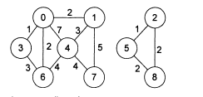
Алгоритм Прима. Исходный граф.

Slide 31
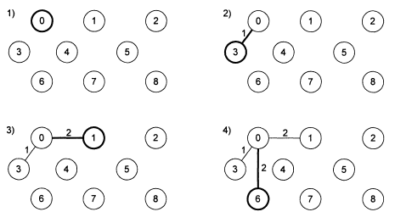
8 этапов построения минимального остовного дерева с помощью алгоритма Прима

Slide 32
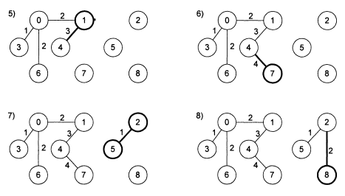

Slide 33
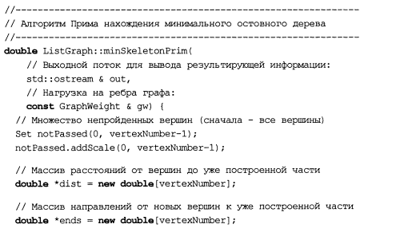

Slide 34



Slide 35
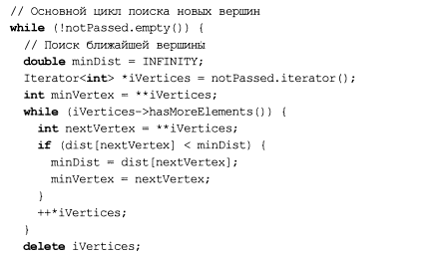

Slide 36
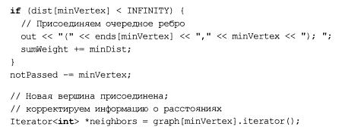

Slide 37
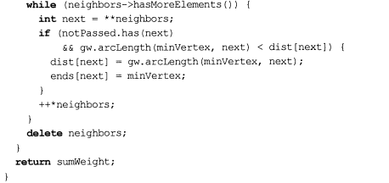

Slide 38
Если применить метод minSkeietonPrim к графу, изображенному на рисунке
cout << testGraph.minSkeleton(cout, arcsWeight);
то, разумеется, результат будет примерно тем же самым, что и при применении метода minskeieton, реализующего жадный алгоритм:
(0,3); (0,1); (0,6); (1,4); (4,7); (2,5); (2,8); 15
Алгоритмы имеют разную производительность на различных графах. Скорость работы алгоритма Крускала зависит, прежде всего, от количества ребер в графе и слабо зависит от количества вершин. Напротив, скорость работы алгоритма Прима определяется количеством вершин и слабо зависит от числа ребер. Следовательно, алгоритм Крускала следует применять в случае неплотных или разреженных графов, у которых количество ребер мало по сравнению с количеством ребер у полного графа. Если известно, что ребер в графе достаточно много, то для поиска минимального остовного дерева лучше применять алгоритм Прима.
Конечно, реальная скорость работы зависит и от представления графа, и от реализации основных операций над ним, и от реализации самих алгоритмов нахождения минимального остовного дерева, так что приведенные выше рекомендации носят очень приблизительный характер. Лучше всего поэкспериментировать немного самому, пробуя применить разные алгоритмы к различным графам.

